Slide 1

منصة الأخبار الرسمية لمكافحة الأخبار المزيفة في سوريا بعد التحرير
الجمهورية العربية السورية
وزارة التعليم العالي والبحث العلمي
الجامعة الوطنية الخاصة
كلية الهندسة
قسم هندسة الحاسوب
دراسة أعدت لنيل درجة الإجازة في هندسة الحاسوب بعنوان:
إعداد: مايا خراط - محاسن شنتوت
إشراف: د.م. محمد المحمد

Slide 2

مقدمة
تعني مواجهة الأخبار المزيفة تحديًا اجتماعيًا وسياسيًا عميقًا في العصر الرقمي. مع تزايد انتشار الأخبار المزيفة، أصبحت الحاجة إلى منصات لتأكيد الحقائق وتحقيق الشفافية أمرًا أساسيًا.

Slide 3
أهمية المشروع
المشروع يهدف إلى تقديم حلول تكنولوجية مبتكرة لمكافحة الأخبار المزيفة وتحقيق تفاعل فعّال مع الجمهور.

Slide 4
01
إنشاء نظام مركزي لنشر الأخبار
02
آلية لمكافحة المعلومات المضللة
أهداف المشروع
03
تعزيز التفاعل والثقة مع المواطن
04
تطوير لوحة تحكم آمنة وفعالة
نشر الأخبار الرسمية بشكل فوري ودقيق عبر المنصة.
التحقق من البلاغات ونشر التصحيحات أو التأكيدات.
توفير واجهات سهلة مع ميزات بحث متقدمة للوصول السريع.
تمكين المدراء والمحررين من إدارة المنصة بسهولة وأمان.

Slide 5
الدراسات السابقة
الدراسات السابقة تناولت استخدام الذكاء الاصطناعي والشبكات العصبية للكشف عن الأخبار المزيفة، مع تحليل شبكات انتشار المعلومات والتحقق الجماعي، ودمج التحليل الآلي والمراجعة البشرية.

Slide 6
المتطلبات الوظيفية
عرض المنشورات العامة
تقديم البلاغات
تسجيل المستخدمين
ربط المنشورات
لوحة تحكم المدير
لوحة تحكم المحررين
توفير واجهات لتصفح المنشورات والبحث الجغرافي.
تمكين تقديم بلاغات مع تفاصيل وصور داعمة.
إنشاء حسابات شخصية مع مصادقة آمنة.
ربط التصحيحات بالمنشورات المزيفة لتوفير سياق متكامل.
إدارة حسابات المستخدمين وأدوارهم وإعدادات المنصة.
تمكين المحررين من إدارة البلاغات والمنشورات.

Slide 7
المتطلبات غير الوظيفية
قابلية الاستخدام
الأداء
الأمان
القابلية للتطوير
قابلية الصيانة
الموثوقية
تصميم واجهات بديهية تدعم اللغة العربية.
تحسين الاستجابة باستخدام استعلامات وتقنيات معالجة.
حماية البيانات باستخدام خوارزميات تجزئة ونظام أدوار.
توسيع النظام لاستيعاب المستخدمين والبيانات.
كتابة كود منظم لتسهيل التعديلات.
ضمان استقرار المنصة مع أقل أعطال.

Slide 8
01
التقنيات المستخدمة

Slide 9

سيرفر XAMPP

Slide 10

خادم Apache

Slide 11

MySQL

Slide 12

Php

Slide 13

HTML

Slide 14

CSS

Slide 15

Bootstrap

Slide 16

Javascript

Slide 17

Laravel

Slide 18
02
المخططات

Slide 19
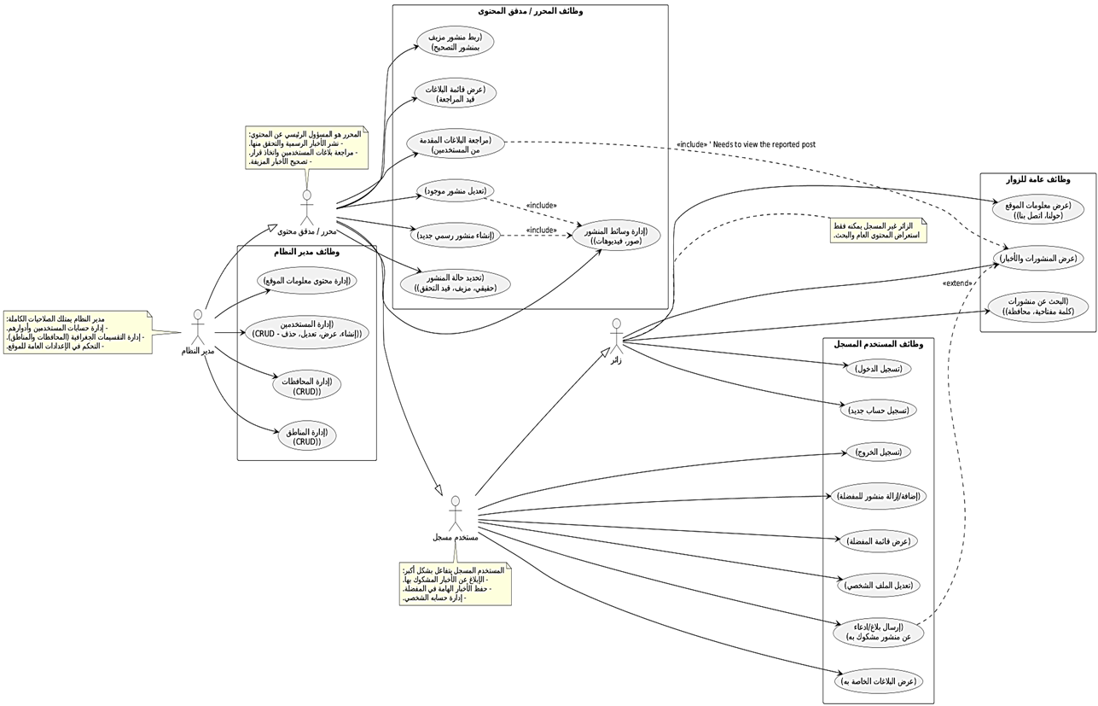
مخطط استخدام النظام

Slide 20
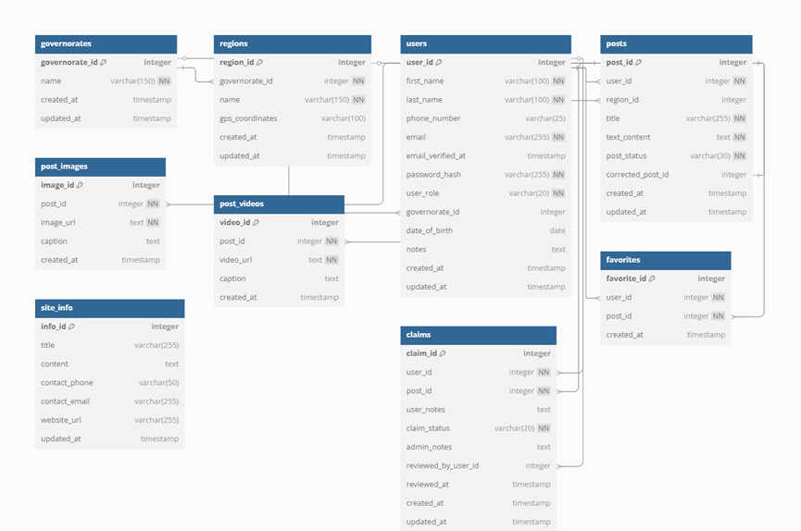
مخطط قاعدة البيانات

Slide 21
الآفاق المستقبلية
تنبيهات فورية
الذكاء الاصطناعي
إنشاء نظام إشعارات فورية لتحذير المستخدمين من الأخبار الكاذبة بسرعة.
دمج تقنيات الذكاء للكشف التلقائي عن الأخبار المزيفة وتحليل الأنماط.
التكامل الاجتماعي
تحليل البيانات
توسيع المنصة لتكامل مع منصات التواصل الاجتماعي عبر واجهات برمجية.
تطوير نظام إحصائيات لعرض بيانات الشائعات وتحليل مصادر انتشارها.

Slide 22
الخاتمة
تم بنجاح تطوير منصة الأخبار الرسمية لمكافحة الأخبار المزيفة لتوفير قناة موثوقة لنشر الأخبار والتحقق من الحقائق. المنصة تدعم اللغة العربية وتساهم في تعزيز الوعي المجتمعي وإعادة بناء الثقة بين المواطن والمؤسسات.

Slide 23


شكرًا لحسن استماعكم

